Slide 1








Slide 2






Slide 3



Slide 4



Slide 5




1
Số?
a)
Số hạng | 2 | 3 | 4 | 5 | 6 | 7 | 8
Số hạng | 9 | 8 | 9 | 7 | 6 | 8 | 5
Tổng | 11 | ? | ? | ? | ? | ? | ?
11
13
12
12
15
13
Notes:
Bấm vào hoàng tử để trở về

Slide 6




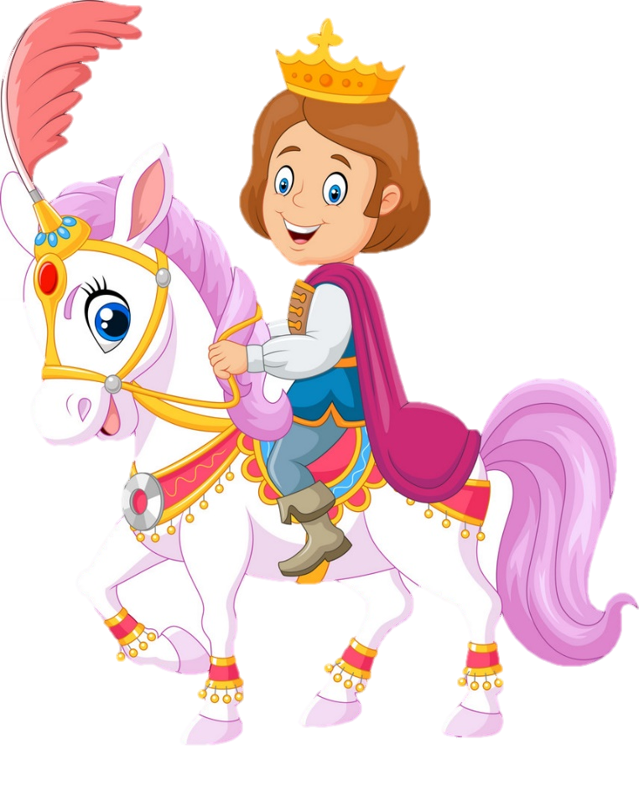
b)
+ 5
- 3
8
13
10
?
?
Notes:
Bấm vào hoàng tử để trở về

Slide 7
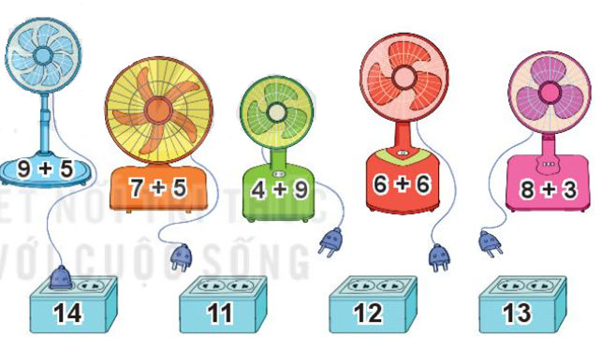
2
Hai quạt nào có chung ổ cắm điện?
14
11
12
13
Notes:
Bấm vào hoàng tử để trở về

Slide 8
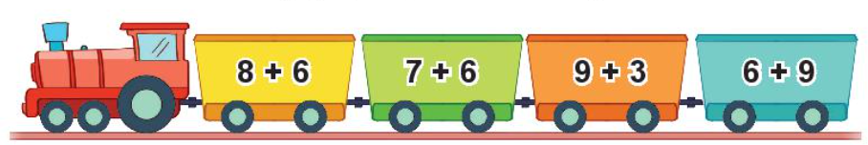
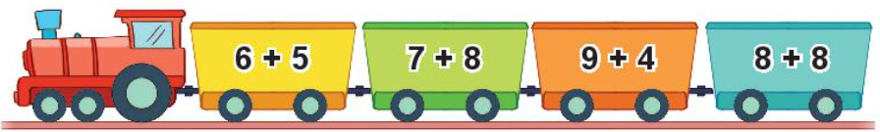
3
a) Toa tàu nào dưới đây ghi phép tính có kết quả lớn nhất?
= 14
= 13
= 12
= 15
b) Toa tàu nào dưới đây ghi phép tính có kết quả bé hơn 15?
= 11
= 15
= 13
= 16
Notes:
Bấm vào hoàng tử để trở về

Slide 9


Vận dụng

Slide 10

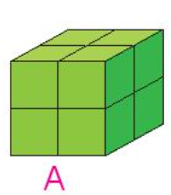
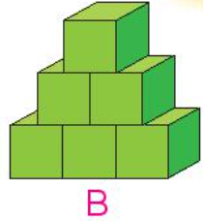
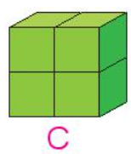
Một bạn đã xếp các khối lập phương nhỏ thành ba hình A, B, C (như hình vẽ).
4
a) Hình nào có số khối lập phương nhỏ nhiều nhất?
➔ Hình A (8 khối lập phương nhỏ).
a) Hình A và B có tất cả bao nhiêu khối lập phương nhỏ?
➔ Có 14 khối lập phương nhỏ.
Notes:
Bấm vào hoàng tử để trở về

